Slide 1
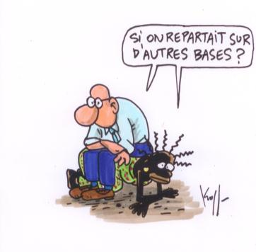
Réchauffement climatique
Qui payera la facture?
Entraide et Fraternité, septembre 2015

Slide 2
Préambule
Le CNCD-11.11.11:
Coupole de 85 organisations issues de la société civile
Engagées dans la solidarité Nord-Sud
Pour sensibiliser, interpeller et appuyer des projets au Sud

Slide 3
Climat: le dilemme
1.5 milliards de personnes sans électricité (22% population mondiale)
2.5 milliards ont la biomasse traditionnelle comme 1e source d’énergie
L’énergie est un aspect essentiel dans la lutte contre la pauvreté:
  Soutien à la croissance dans les PED
  Lutte contre les inégalités énergétiques

Slide 4
Climat: le dilemme
Mais…
75% des gaz à effets de serre dus à l’énergie
dont 60 % aux énergies fossiles:
Pétrole
Gaz naturel
Charbon

Slide 5
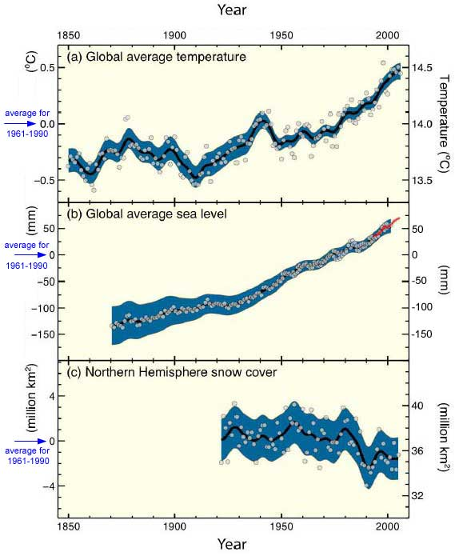
Climat: causes
La terre se réchauffe:
Ce réchauffement est « sans équivoque » selon le GIEC (100% sûr)
Réchauffement estimé: + 0,08°C/décennies depuis 1900
« Pause » depuis 18 ans: normale

Slide 6
Climat: causes
Le réchauffement est d’origine humaine:
Extrêmement probable (> 95%)
Causes principales:
  Emissions fossiles
  Utilisation des sols (agriculture, déforestation)

Slide 7
Climat: causes

Slide 8
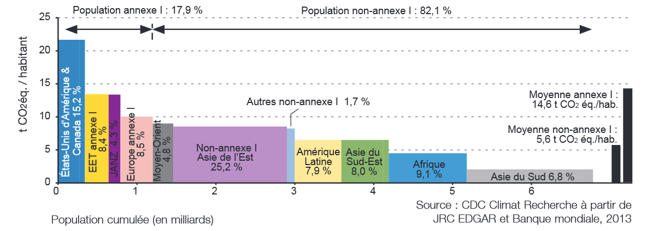
Climat: causes
Le Nord est responsable du réchauffement:
18% de la population mondiale
77% des émissions historiques (18e-20e)
36% des émissions actuelles (2010)

Slide 9
Climat: conséquences
Selon le GIEC, les conséquences d’un réchauffement de plus de 2°C seraient déjà très graves
Au-delà de 4°C, les scientifiques ne répondent plus de rien…
Les conséquences se font d’abord (et déjà) sentir au Sud

Slide 10
Climat: conséquences
1. Ecosystèmes
A 2°C d’augmentation, disparition de 20% à 30% des espèces
Conséquences économiques, sociales et sanitaires, environnementales
Ex: l’Est de l’Amazonie se transformerait en Savane

Slide 11
Climat: conséquences
2. Eau
Conséquences inégales: baisse de la pluviosité dans les régions sèches, augmentation dans les zones humides
Augmentation des événements extrêmes
Afrique: 75 à 250 millions de personnes supplémentaires en « stress hydrique »

Slide 12
Climat: conséquences
3. Agriculture
Baisse de productivité dans les zones chaudes
Augmentation du nombre de personnes malnutries en Afrique et en Amérique lat.
Afrique: baisse de moitié de la productivité de l’agriculture pluviale d’ici 2020!

Slide 13
Climat: conséquences
4. Autres
Hausse du niveau des mers
Migrations (200 millions d’ici 2050!)
Santé (dissémination des maladies tropicales, sous-alimentation, etc.)

Slide 14
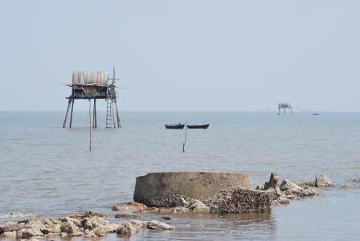
Thai Binh (Vietnam), 2011

Slide 15
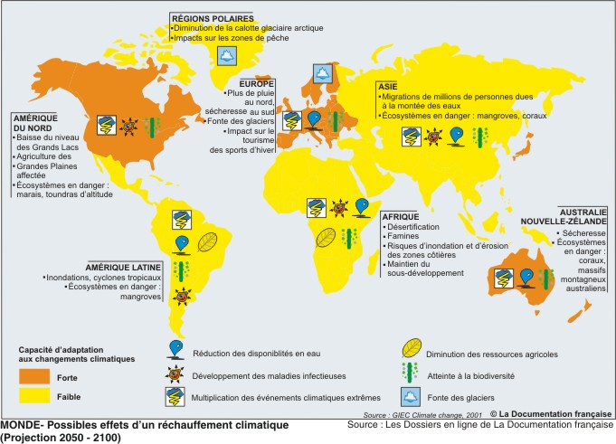
Climat: conséquences

Slide 16
La vulnérabilité dépend:
  Du degré d’exposition
  Du degré de sensibilité
  De la capacité de résilience
  De la capacité d’adaptation
Or l’inégalité de revenu et de pouvoir a un effet négatif sur chaque terme de l’équation
Source: Eloi Laurent, le bel avenir de l’Etat Prodivence, p,61,

Slide 17
Climat: bilan
Multiplication des injustices
Qui va payer?
Ceux qui polluent le moins
Et qui n’ont pas les moyens de faire face
C’est-à-dire?
Les classes les plus pauvres, en particulier les paysans
Les pays les moins avancés

Slide 18
Climat: historique
1992: Sommet de la terre
1997: Protocole de Kyoto
2005: entrée en vigueur Kyoto (-> 2012)
2007: Conférence de Bali
2009: Conférence de Copenhague
2010-14: Cancun, Durban, Doha, Varsovie, Lima
2015: Sommet de Paris (Protocole de Paris?)

Slide 19
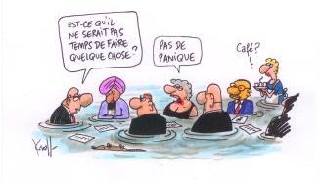
Climat: historique

Slide 20
Climat: Kyoto
Différencie les pays industrialisés (Annexe I) et en développement
Contraignant pour les pays industrialisés
Fixait un objectif de réduction de 5,2% en 2012 par rapport à 1990 (raté)
Ouvre la possibilité d’externaliser les réductions (MDP, MEC)
N’a pas été ratifié pas les USA
Prolongé pour une partie des pays: 15% des émissions

Slide 21
Climat: historique
Les 4 piliers de Bali
Atténuation (mitigation)
Adaptation
Technologies
Financement

Slide 22
Climat: enjeux négocations
Atténuation : « Emission gap »
Objectifs absolus pour les pays développés, objectifs relatifs pour les pays émergents
Recommandation GIEC: 25 à 40%
Positions actuelles:
  UE: 20% 2020; 40% en 2030 par rapport à 1990
  USA: 26% en 2025… par rapport à 2005! (17% si 1990)
  Russie: 25-30% en 2030, par rapport à 1990
  Suisse: 50% en 2030… dont 20% via marché carbone
  Japon: 10% pour 2030
  Chine: pic en 2030
Effet attendu: +3,5 °C !

Slide 23
Climat: enjeux négociations
Financement: « Money gap »
« Fast start » 2010-2012:
30 milliards $ sur 3 ans
« Scaling up » prévu de 2013 à 2019
    En 2013: 34 milliards $ seulement (source: WB)
Financement à long terme (2020)
100 milliards $/an via le Fonds vert climat
Et donc les sources de financement (émissions, avions, transactions financières…)

Slide 24
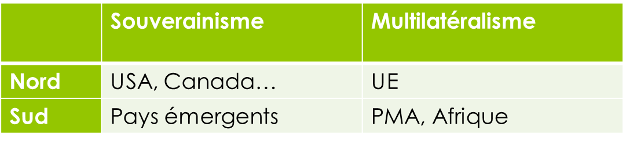
Climat: enjeux négociations
Accord: « Legal gap »
Accord applicable à tous
Mais quel degré d’exigence pour les différentes parties (annexe I, II)?
Et quel moyen de contrôle?

Slide 25
Climat: enjeux négociations
« Loss & Damage »
Atténuation: de plus en plus difficile de rester sous les 2°C
Adaptation: devient impossible dans certaines zones
  Nécessité d’indemniser les victimes par un mécanisme mondial d’assurance/réassurance
Acquis à Varsovie, reste à voir son statut (adaptation ou pilier en soi?)

Slide 26
Chemin vers Paris
31 aout-4 septembre - Bonn
19-23 octobre - Bonn
30 novembre-11 décembre – Paris

Slide 27
Pourquoi aller à Paris?
Pour exiger que la Belgique et l’UE
Réduisent de façon drastique leurs émissions de gaz à effet de serre
Financent les pays en développement pour leur permettre de faire face aux changements climatiques
Et pour réclamer un autre modèle de société!

Slide 28
Conclusion
AGIR !
Individuellement: changer nos modes de vie
Collectivement: mettre en place des changements « communautaires », sensibiliser les autres
Politiquement: interpeller les décideurs politiques
Solidairement: appuyer les acteurs sociaux et du Sud

Slide 29
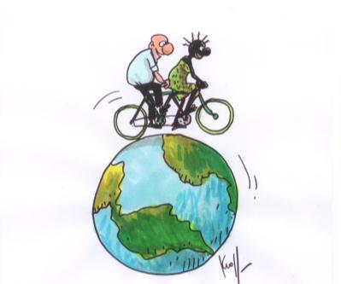


Merci
Nicolas Van Nuffel
nicolas.vannuffel@cncd.be
www.cncd.be
CNCD-11.11.11 ou Nicolas Van Nuffel
cncd111111 ou NicVanuf

